Slide 1
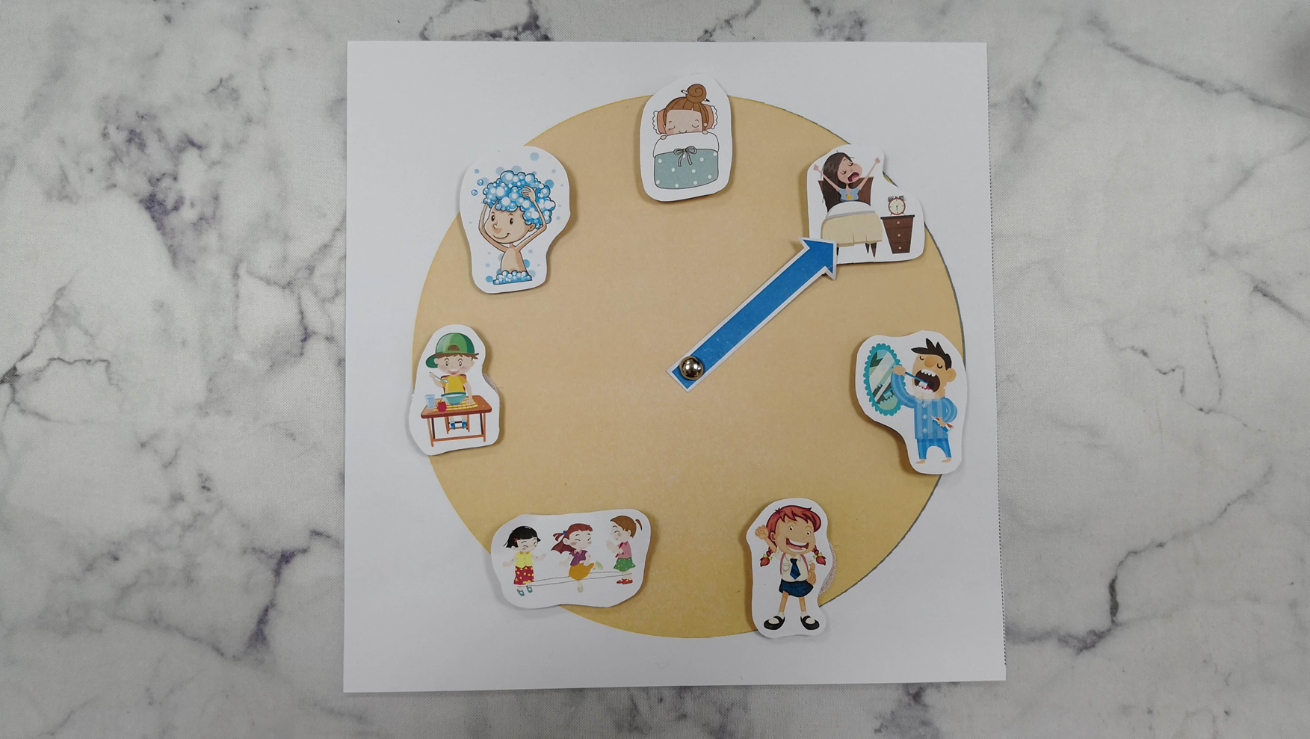
我的一天
请在此输入您的文本。

Slide 2
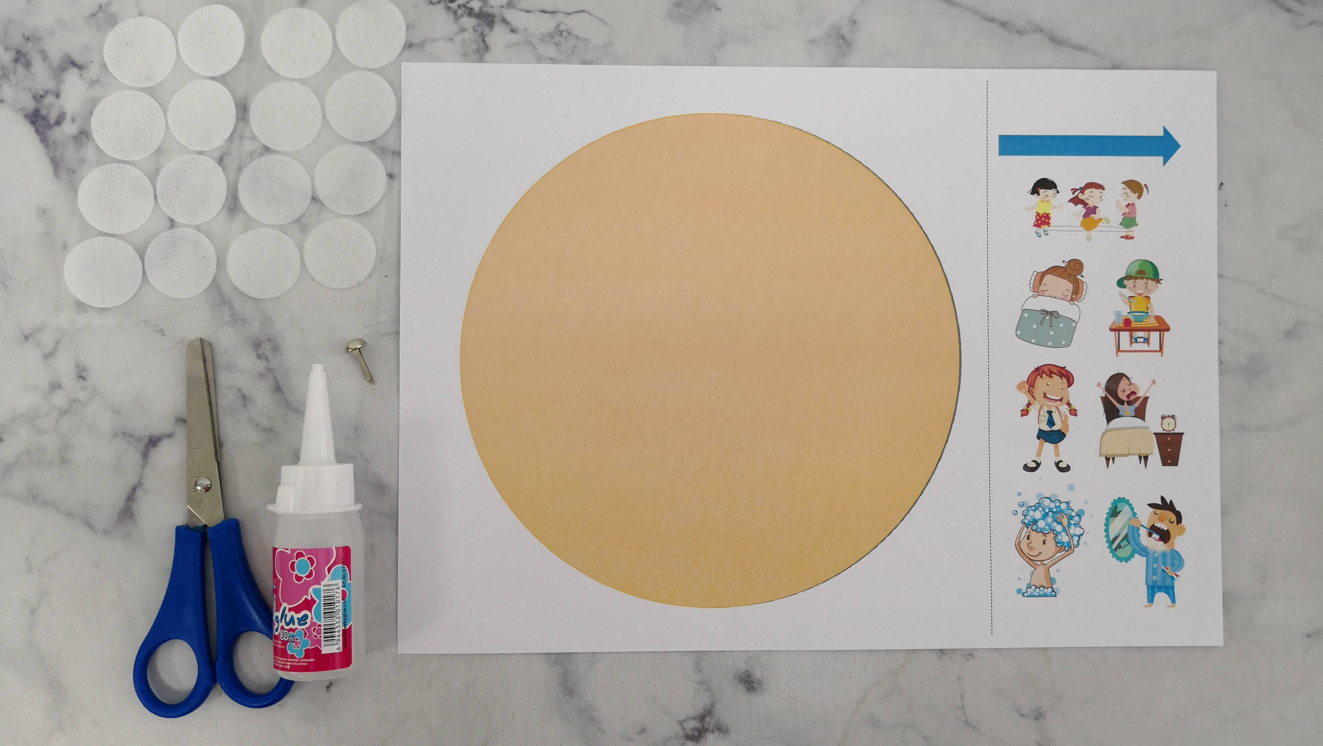
1.准备好图纸、剪刀、胶水、双脚钉、魔术子母贴。

Slide 3
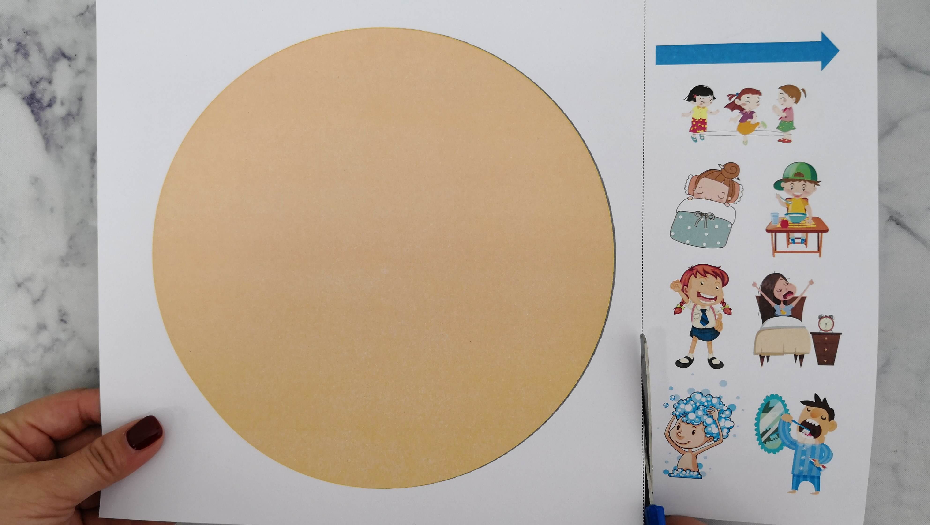
2.首先将图纸中间裁切线用剪刀剪下来。

Slide 4
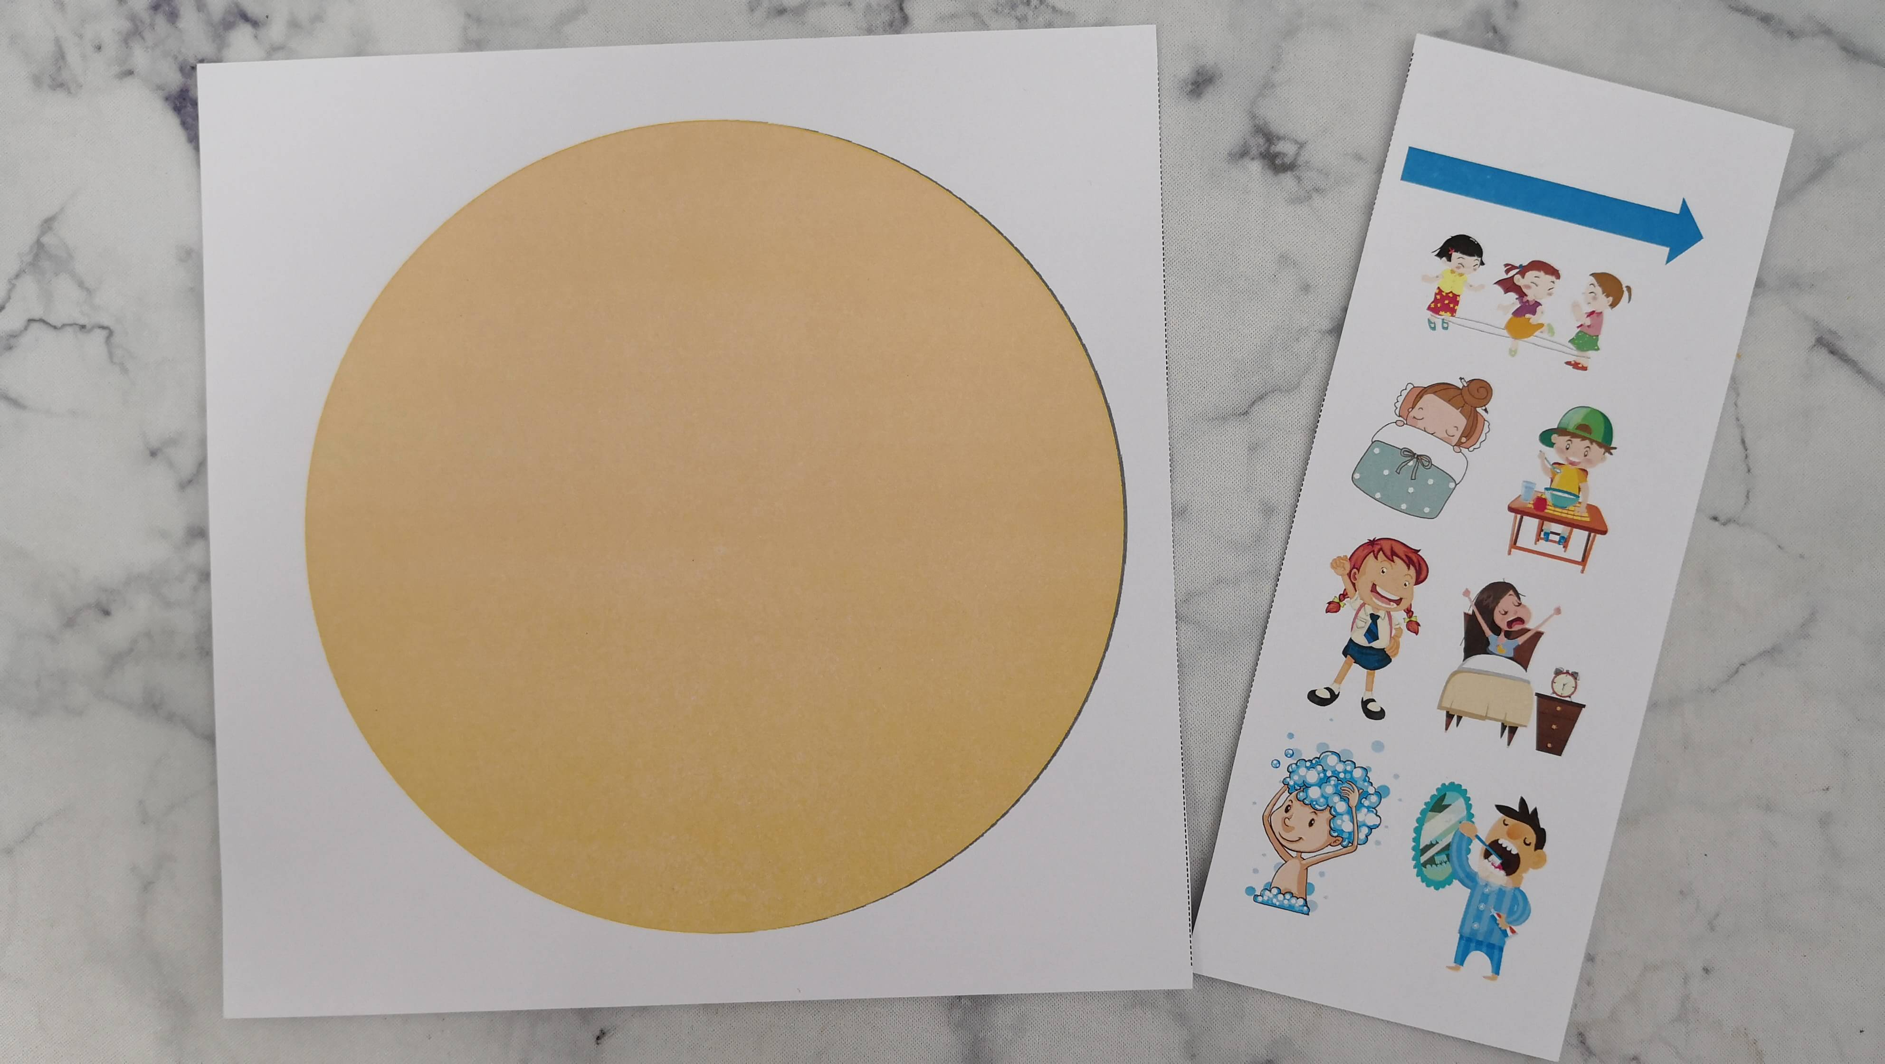
3.如上步骤剪下来的图纸。

Slide 5
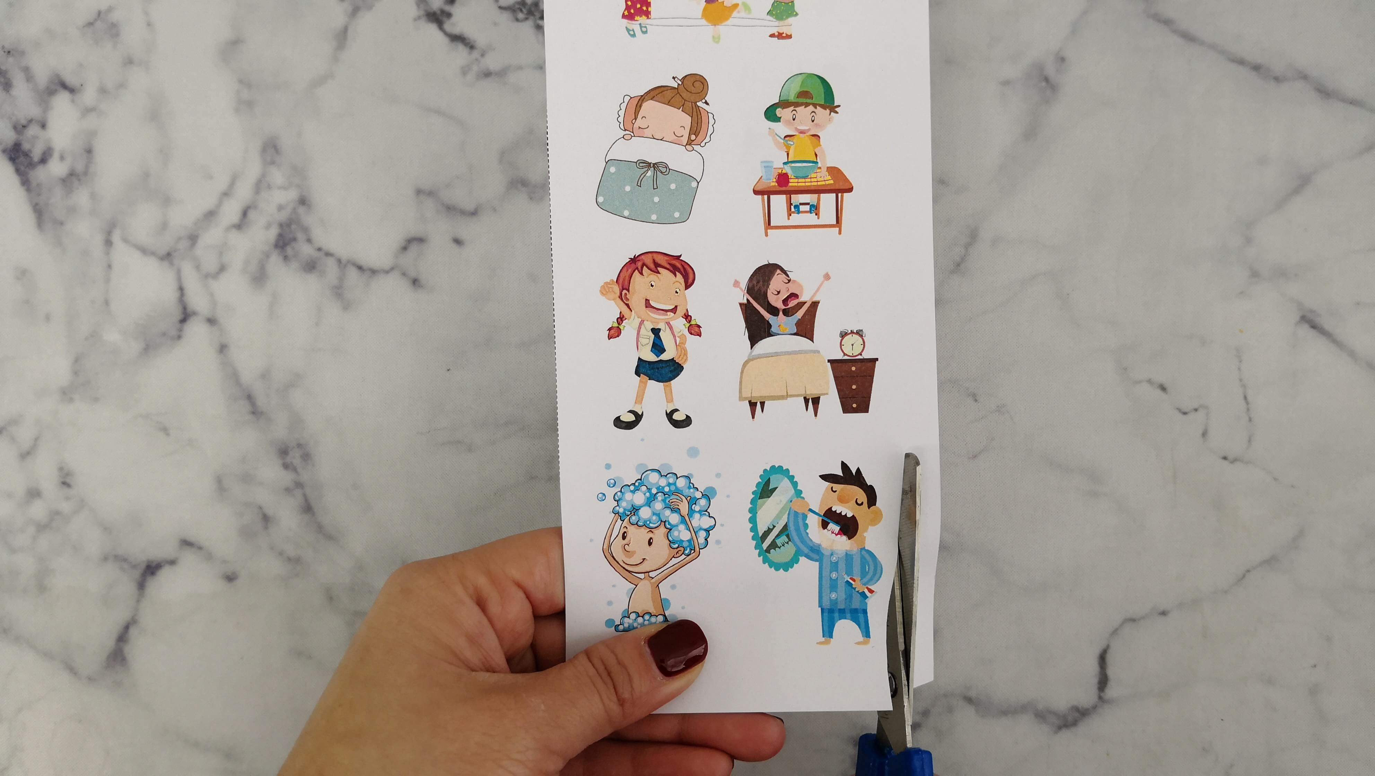
4.再把右边配件也剪(取)下来。

Slide 6
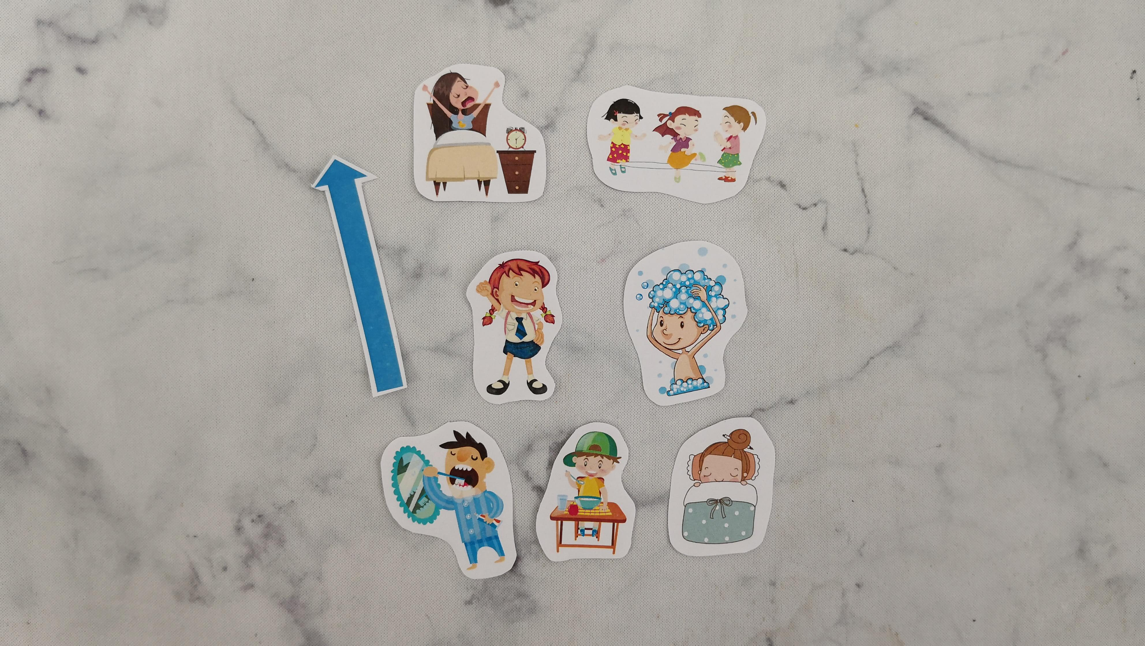
5.如上步骤剪下来的配件。

Slide 7
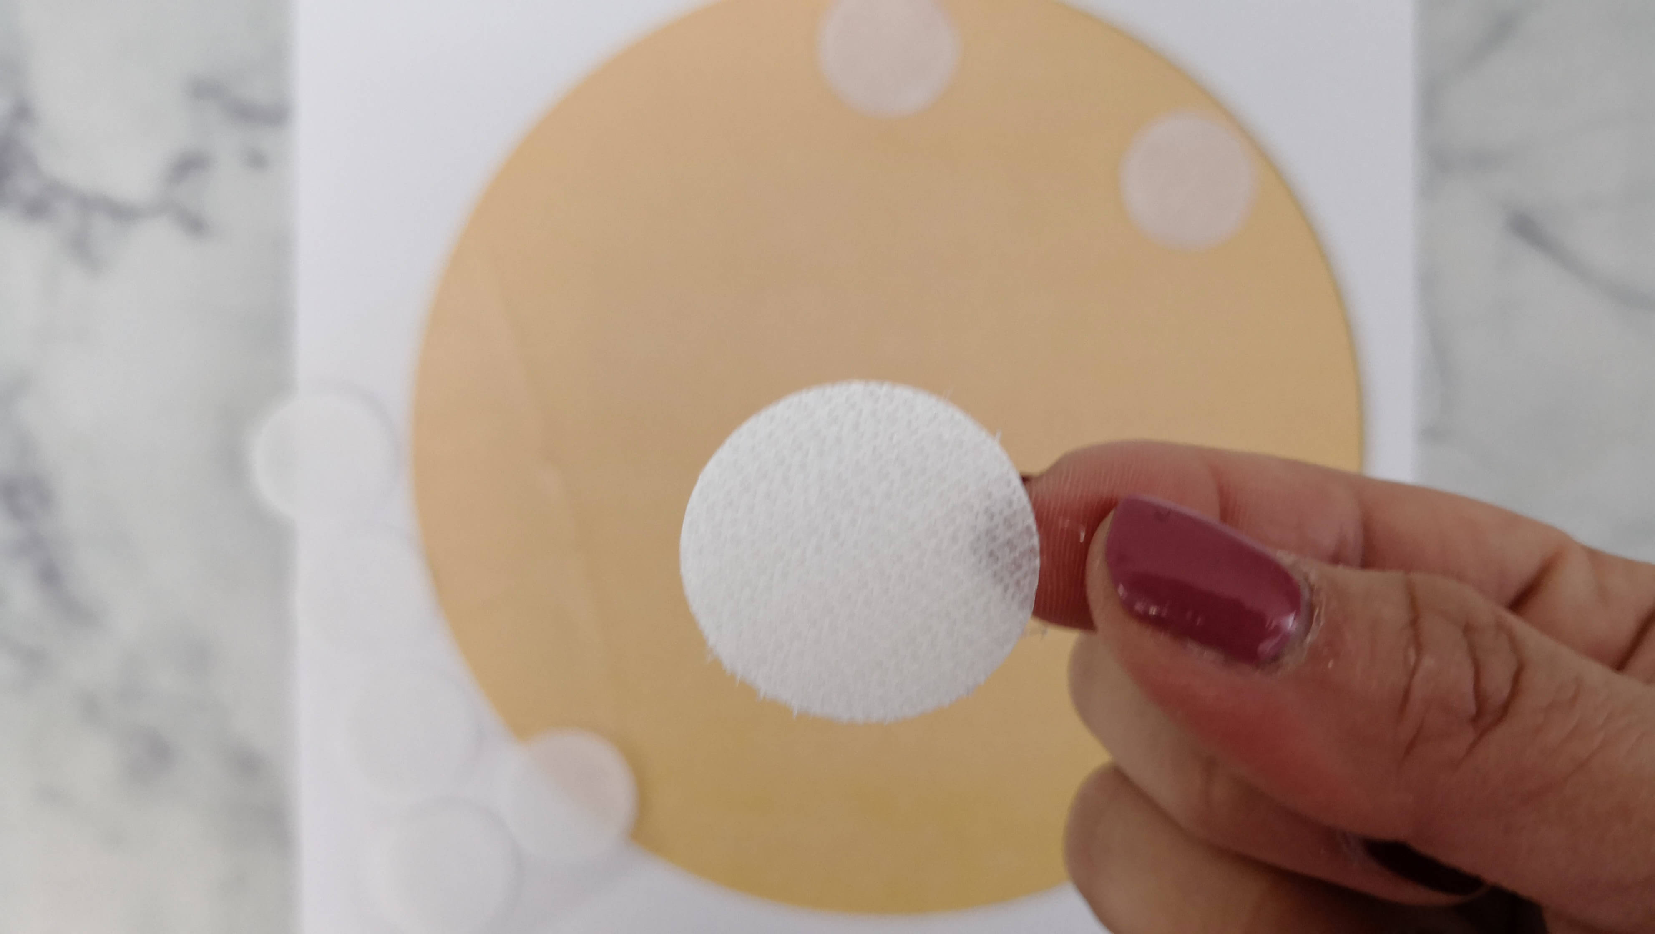
6.取魔术子母贴的硬面贴上图纸中的圆形黏贴处上。

Slide 8
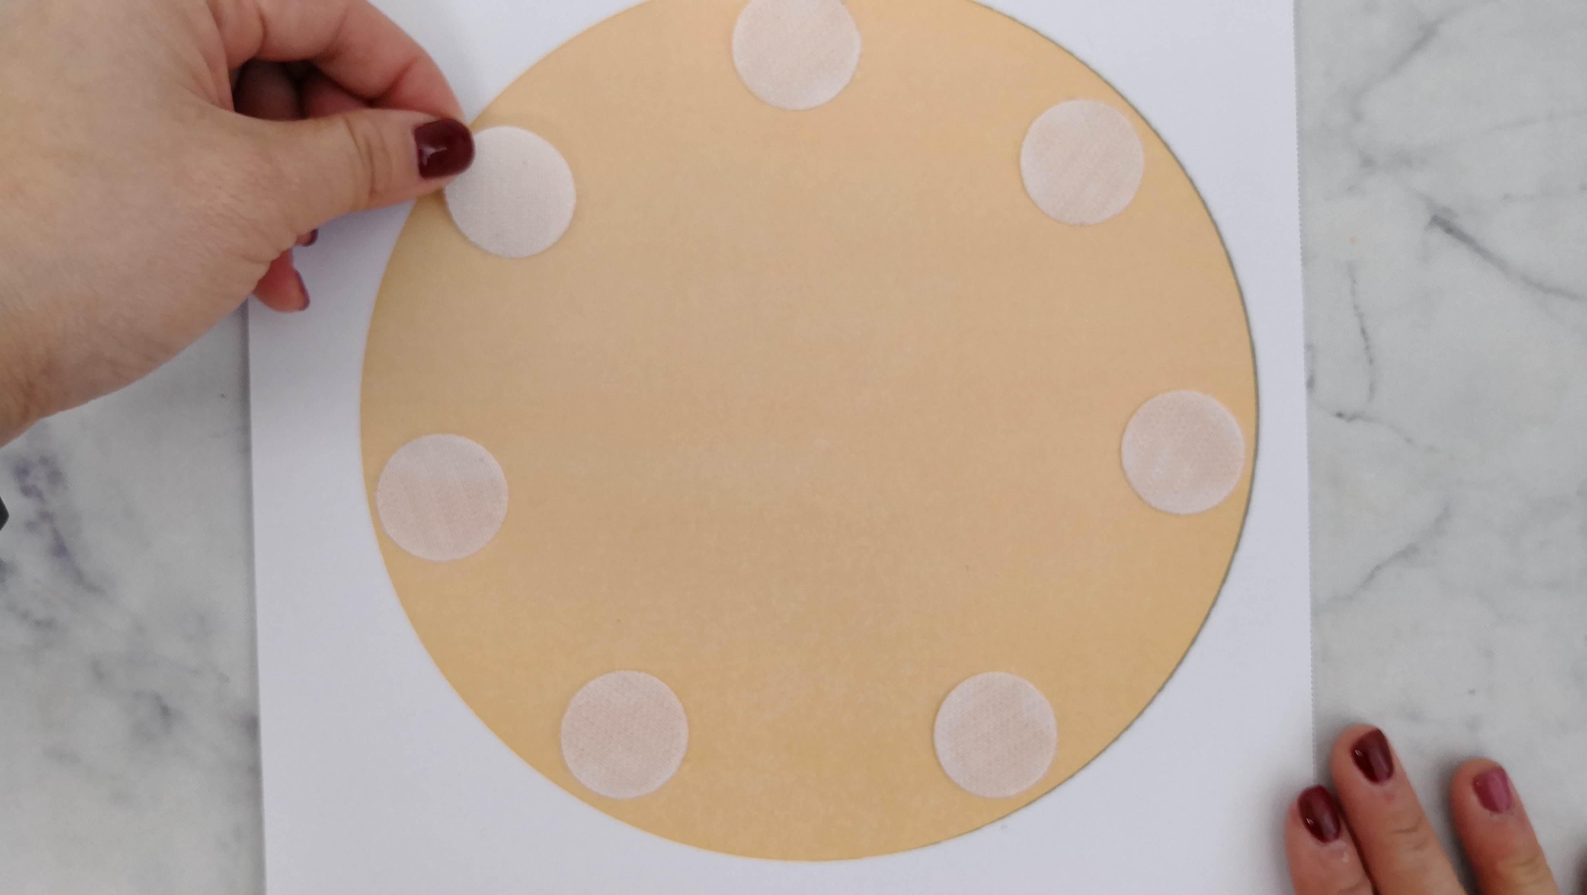
7.如上步骤贴上的魔术子母贴硬面在图纸上。

Slide 9
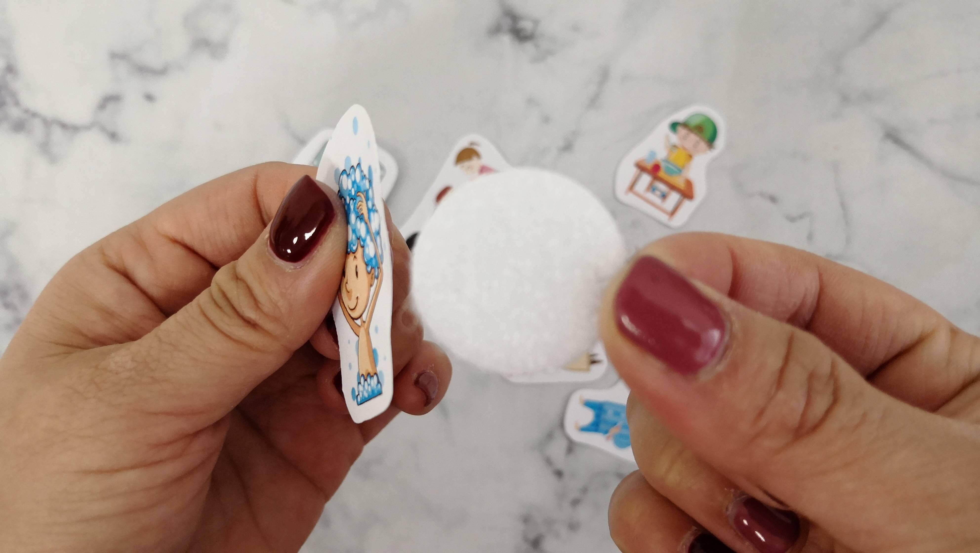
8.接着把魔术子母贴的软面贴在配件背面。

Slide 10
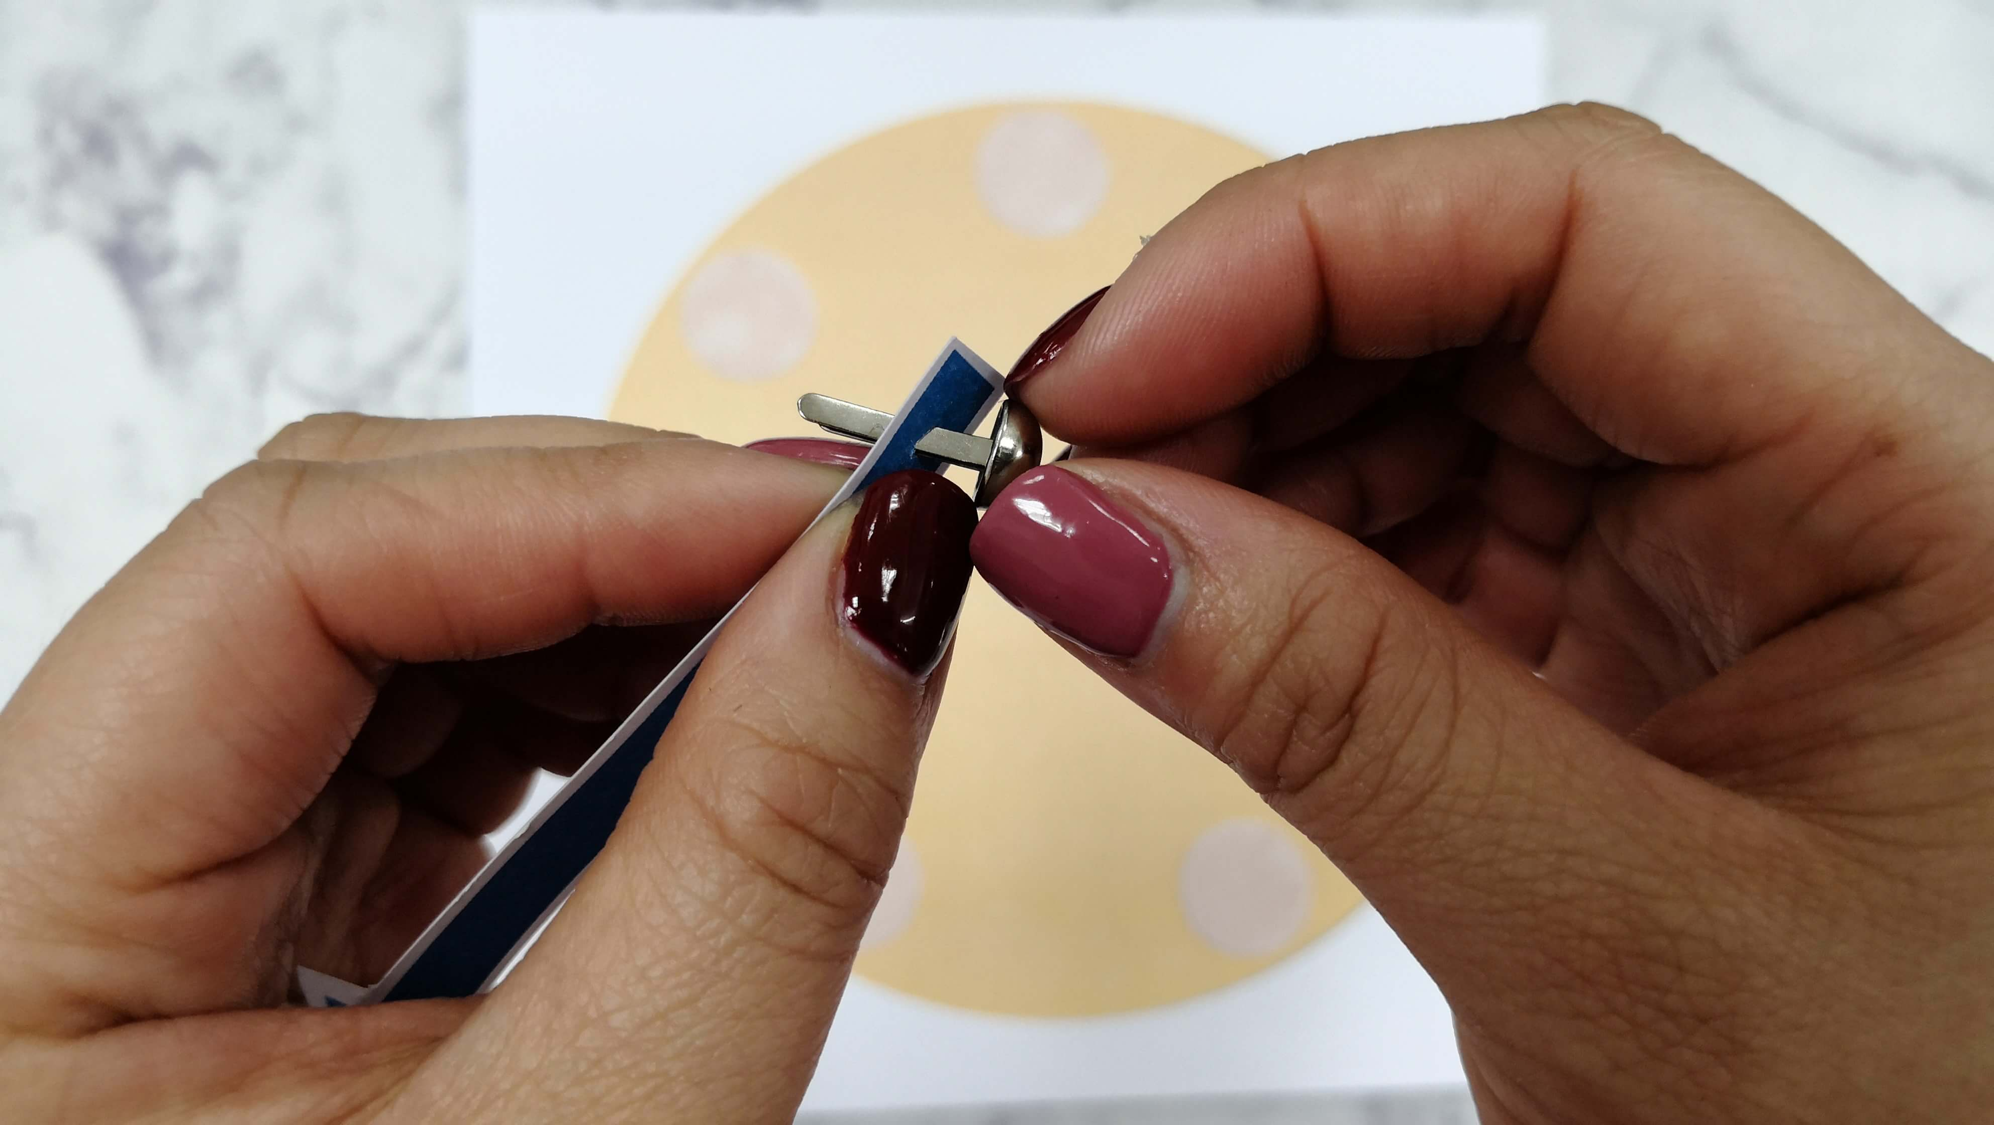
9.紧接拿起双脚钉将配件箭头上穿洞上去。

Slide 11
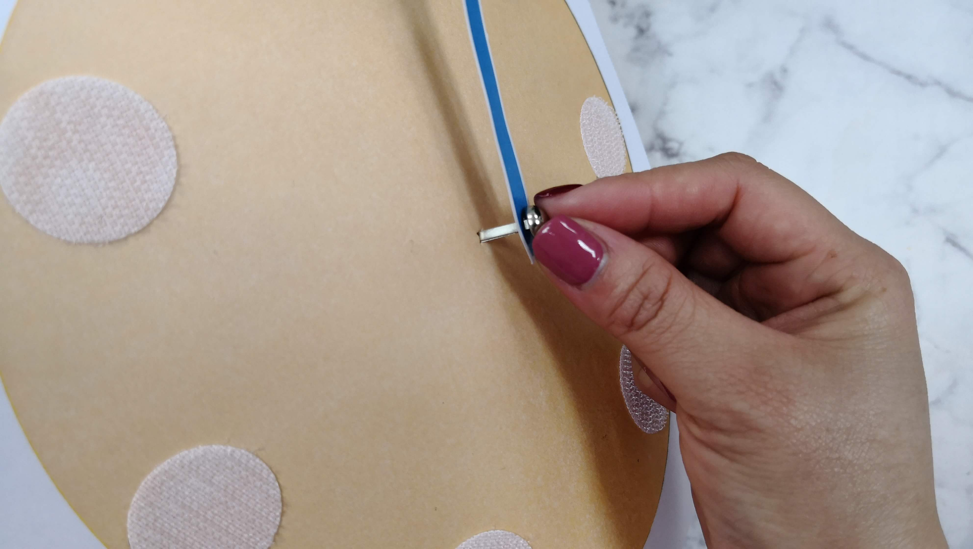
10.继续连着图纸中的中心圆也穿洞过去。

Slide 12
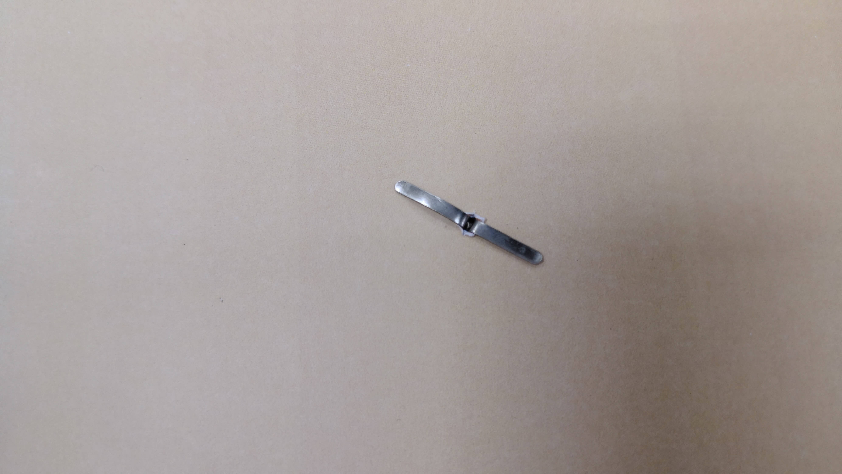
11.穿到图纸背面的双脚钉把它左右摊开,如图。

Slide 13
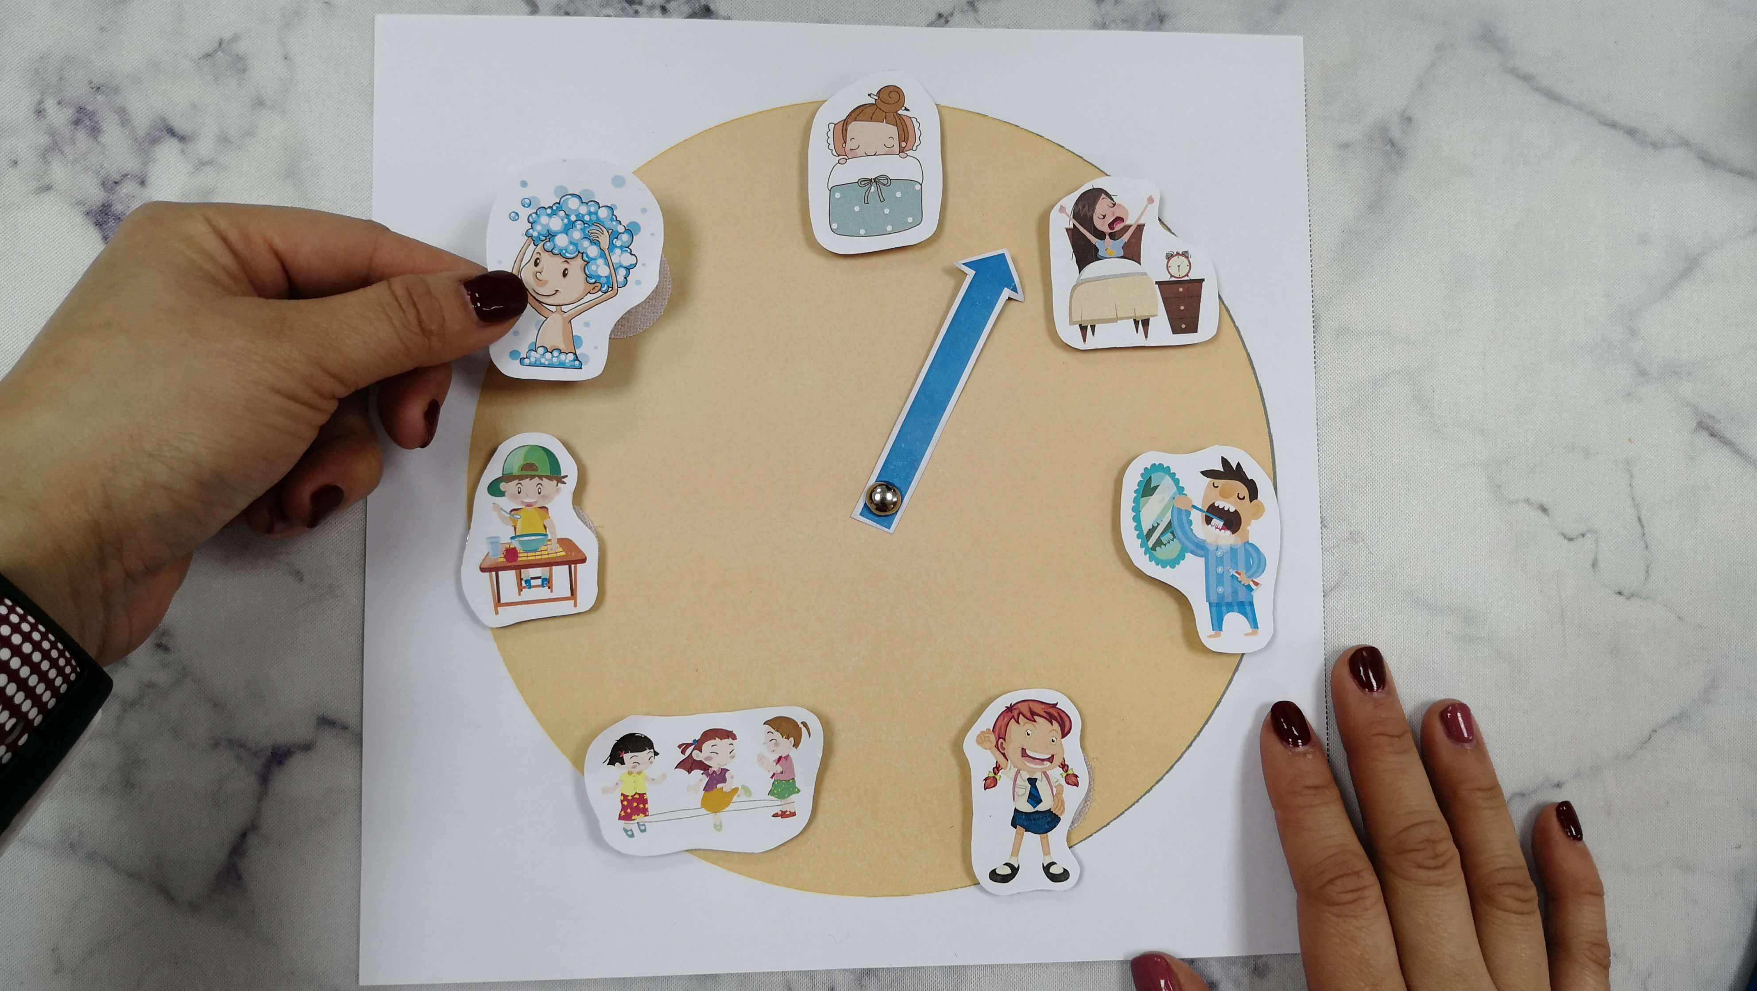
12.最后贴上配件让宝贝们学习生活中的一天顺序顺时针排出来即可。

Slide 14
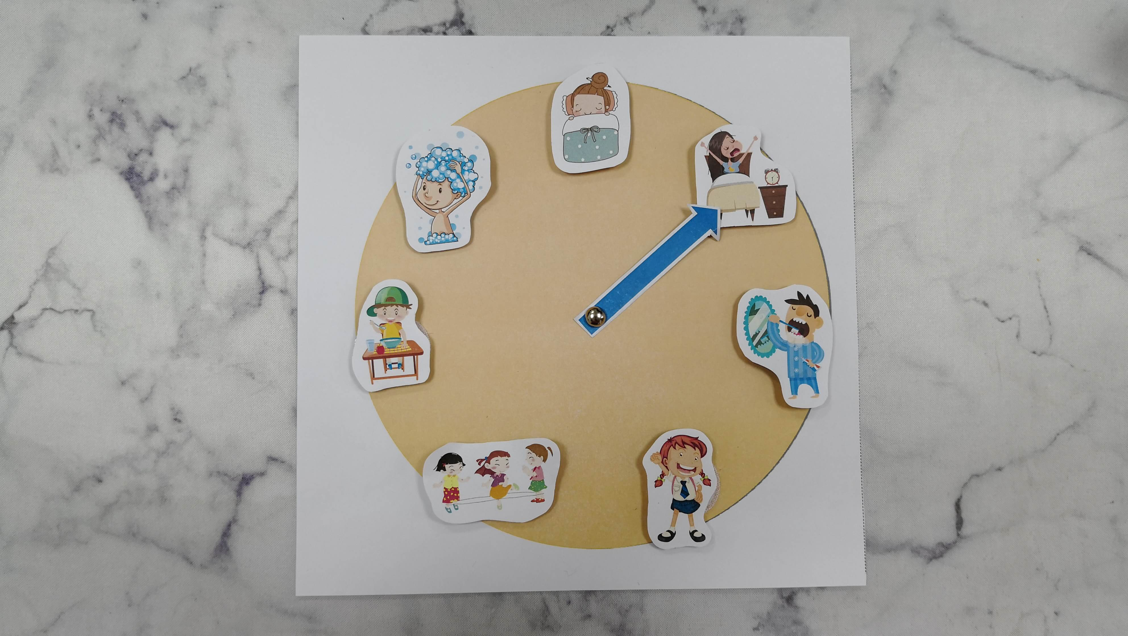
13.成品完成啰!宝贝们开始玩看看吧!

